Slide 1

INFORME DEL CUMPLIMIENTO TRIBUTARIO CORRESPONDIENTE AL PERÍODO FISCAL 2007 DE UNA EMPRESA IMPORTADORA Y COMERCIALIZADORA DE PRODUCTOS PARA LA ILUMINACIÓN
Jacqueline Molina Duque

Slide 2
INTRODUCCIÓN
De acuerdo a la ley de régimen tributario interno, los auditores están obligados bajo juramento a incluir en los dictámenes que emitan respecto a los estados financieros de las sociedades auditadas, un informe separado que contenga la opinión sobre el cumplimiento de las obligaciones tributarias de las mismas, ya sea como contribuyentes o en su calidad de agentes de retención o percepción de tributos,
La auditoría llevada a cabo fue de acuerdo a los requerimientos de las Normas Ecuatorianas de Contabilidad, el Reglamento para la aplicación de la Ley de Régimen Tributario Interno, y demás acuerdos y regulaciones, con la finalidad de emitir una opinión sobre el cumplimiento de las obligaciones de carácter tributario en los estados financieros.

Slide 3
1. CONOCIMIENTO DEL NEGOCIO
La Importadora y Comercializadora de productos para la Iluminación es una Sociedad Anónima, una subsidiaria totalmente poseída por la Fabricante de productos para la Iluminación de Alemania, fue constituida bajo las leyes de la República del Ecuador en marzo de 1970 y sus operadores consistían principalmente en la fabricación y comercialización de lámparas eléctricas ( Incandescentes y ahorradoras). Aproximadamente un 22% (24% en 2005) de las ventas de la compañía se realizaban en el mercado de la exportación, principalmente Colombia y Venezuela. En los años 2006 y 2005 las ventas de las lámparas incandescentes representaron el 56% y las de lámparas eléctricas ahorradoras 44%, del total de las ventas netas.
Para el año 2007, el accionista de la Compañía tomo la decidió de cerrar la planta industrial situación que se previo desde septiembre del 2006, para fines del año 2006 e inicios del 2007 la compañía incremento las compras de productos terminados a compañías relacionadas del exterior. El gasto estimado a incurrir como resultado de esta reestructuración no ha sido estimado para este informe.

Slide 4
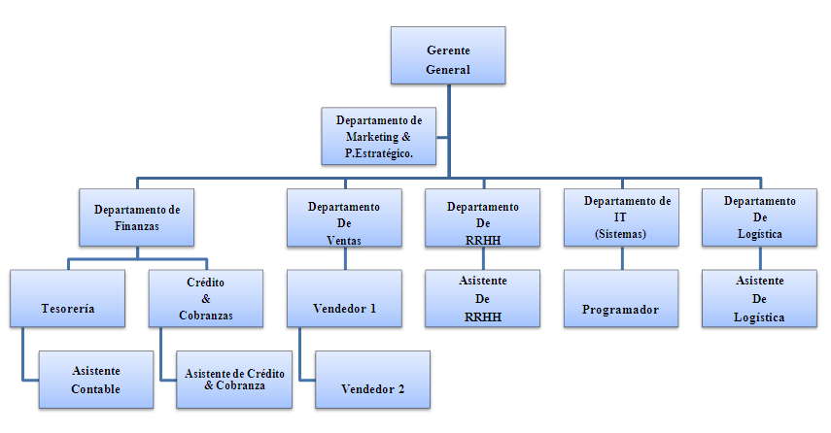
ESTRUCTURA ORGANIZACIONAL

Slide 5
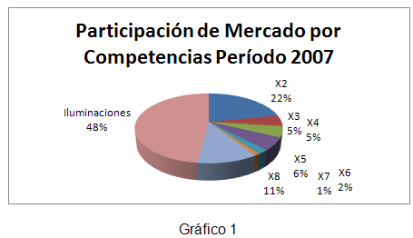
POSICION DE MERCADO
Iluminaciones S.A. tiene mas de 35 años en el mercado ecuatoriano lo que le ha permitido posicionarse de forma muy amplia en el Ecuador que a la fecha se considera una marca líder en el mercado, contando con una participación del 48% en relación a su competencia, como podemos observar en el siguiente gráfico de acuerdo al período fiscal 2007.

Slide 6
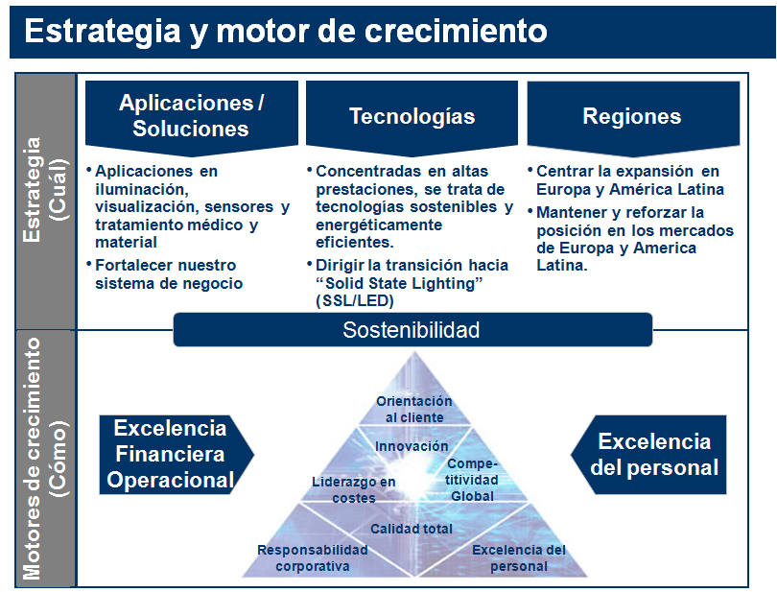
ESTRATEGIAS DEL NEGOCIO

Slide 7

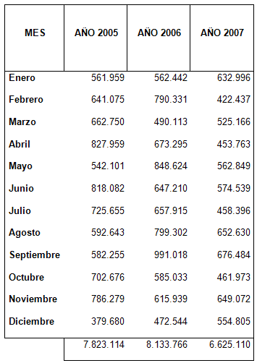
    Cifras comparativas de Ingresos (ventas) de los dos ejercicios inmediatos anteriores más el actual.

Slide 8
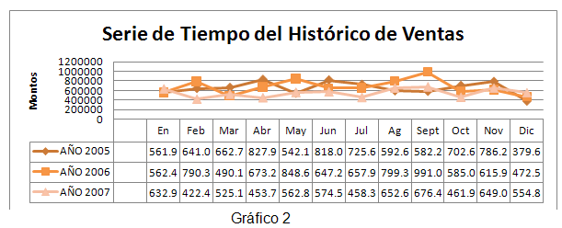
En este gráfico se puede observar el comportamiento de las ventas en los últimos tres años

Slide 9
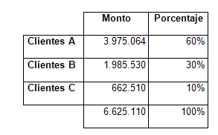
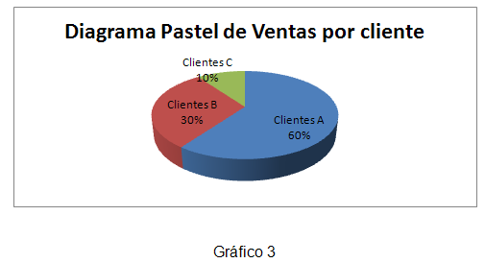
TABLA 2: Clasificación de Clientes de acuerdo al volumen de compras

Slide 10
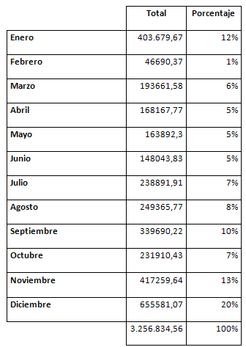
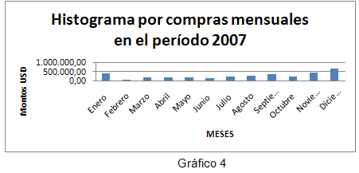
TABLA 3: Compras Mensuales durante el período 2007 compras

Slide 11
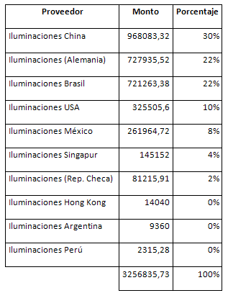
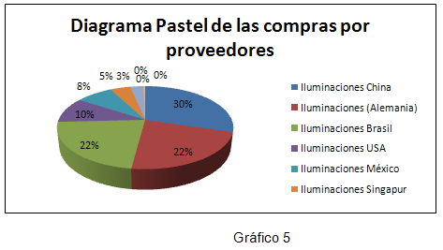
TABLA 4: Compras por proveedor

Slide 12
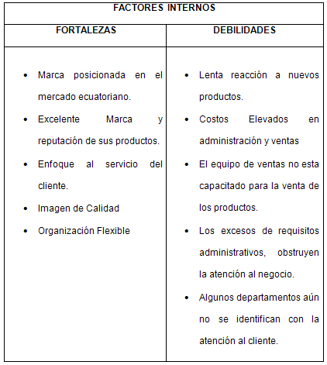
  ANÁLISIS FODA

Slide 13
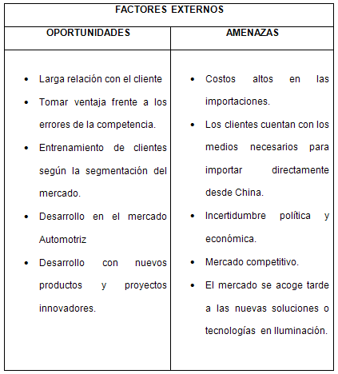
  ANÁLISIS FODA

Slide 14
  Identificación de riesgos del negocio (ENFOQUE DE LOS RIESGOS)
Riesgo Inherente
Riesgo por la actividad empresarial:
- Libre importación de productos
- Aceptación de productos de mala calidad
- Estrategias comerciales
Riesgo país
-Situación política de nuestro país
- Inestabilidad política
- Incertidumbre
- Poca inversión extranjera

Slide 15
  Identificación de riesgos del negocio (ENFOQUE DE LOS RIESGOS)
Riesgo de Control
  Errores por malentendidos en las instrucciones,
  Errores de apreciación,
  Falta del debido cuidado y otros factores personales
  Errores o irregularidades en cantidades que podrían ser materiales en relación a los estados financieros,
  Política débil de control interno contable.

Slide 16
  3. PLANIFICACIÓN Y EJECUCIÓN DE LA AUDITORÍA TRIBUTARIA
Motivo
La Ley de Régimen Tributario Interno y su Reglamento, presenta una normativa aplicable a los diferentes tipos de personas según su movimiento económico lo que se hace necesaria una evaluación detallada a cargo de los externos, que basados en normas de aceptación general y experiencia profesional, emiten su criterio sobre los hechos.
Sobre la responsabilidad de los auditores externos, el Art. 213 (RLRTI) dice lo siguiente: “Los auditores están obligados, bajo juramento, a incluir en los dictámenes que emitan respecto de los estados financieros de las sociedades auditadas, un informe separado que contenga la opinión sobre el cumplimiento de las obligaciones tributarias de las mismas, ya sea como contribuyentes o en su calidad de agentes de retención o percepción de los tributos”

Slide 17
  3. PLANIFICACIÓN Y EJECUCIÓN DE LA AUDITORÍA TRIBUTARIA
Obligaciones Tributarias
Iluminaciones S.A. es una sociedad y entre sus principales obligaciones tenemos:
- Inscribirse en el Registro Único de Contribuyentes (RUC)
- Llevar contabilidad
- Emitir facturas, notas de crédito, notas de debito y comprobantes de retención.
- Se constituyen también en agentes de retención del impuesto a la renta y del impuesto al valor agregado.
- Serán sujetos de retención del impuesto a la renta y del impuesto al valor agregado según el tiempo de transacciones que realicen y de acuerdo a los porcentajes establecidos.

Slide 18
  3. PLANIFICACIÓN Y EJECUCIÓN DE LA AUDITORÍA TRIBUTARIA
Los formularios que utiliza son:
a) Mensuales
- 104 declaraciones de IVA.
- 103 declaraciones de retenciones en la fuente.
b) Anuales
-101 declaraciones de impuesto a la renta
Documentos adicionales que se utilizan:
- Declaración de baja de documentos pre impresos
- Anexos transaccionales (Mensual)
- Precios de transferencia (Anual)

Slide 19
  2. PLANIFICACIÓN Y EJECUCIÓN DE LA AUDITORÍA TRIBUTARIA
Alcance de la Auditoría
Comprenderá la elaboración y análisis de los anexos tributarios y finalmente se realizará el informe de cumplimiento tributario del ejercicio fiscal 2007 con sus respectivas recomendaciones sobre aspectos tributarios.
Objetivo de la Auditoría
Analizar el cumplimiento tributario de la compañía Iluminaciones S.A. en el período fiscal 2007, con el propósito de determinar las posibles contingencias tributarias. Determinar si se ha producido el pago efectivo de dichas obligaciones según los plazos y acuerdos a los requisitos formales establecidos y exigidos por el SRI (Servicio de rentas interna). Tomando en cuenta el Alcance y Objetivo de la presente auditoría se realizó el siguiente programa, con la finalidad de hallar posibles diferencias.

Slide 20
  ELABORACION DE ANEXO 1
  (Datos del contribuyente sujeto a examen)
1.- Se procedió a verificar los documentos necesarios para la elaboración de este anexo tales como :
1) Registro único de contribuyente RUC
2) Informe de Auditoría financiera del período correspondiente.
Con el objetivo de verificar que la compañía se encuentre con todos los documentos y registros en regla.
2.- Para los puntos 1.1 al 1.9 del anexo se verifica en el RUC de la compañía el cual es emitido por el Servicio de Rentas Internas o en la página de la Superintendencia de Compañías. www.supercias.gov.ec
3.- El punto 1.10 se verificó que este de acuerdo con el informe financiero el mismo que se detalla en la nota de capital y me indica la cantidad de acciones que posee la compañía.
4.- La compañía Iluminaciones S.A. no aplica en lo que corresponde a fideicomiso detallado en el 1.11 - 1.12.
5.- En el caso de los puntos 1.13 y 1.14 se procedió a verificar las compras que se mantienen con compañías relacionadas en el extranjero de acuerdo a los mayores de compras proporcionados por la compañía Iluminaciones S.A.
6.- En el punto 1.20 se procedió a detallar toda la información necesaria correspondiente al sistema contable de la compañía Iluminaciones S.A.

Slide 21
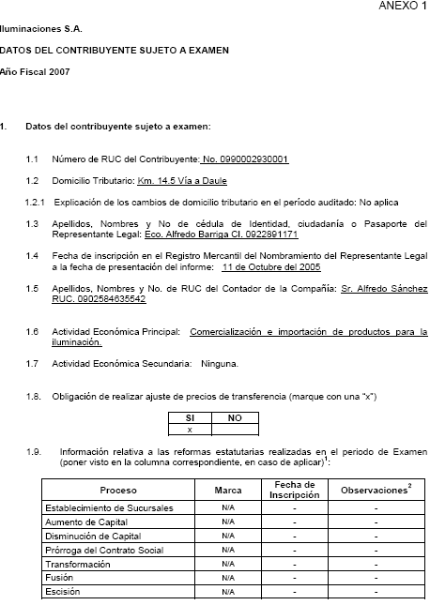
  ELABORACION DE ANEXO 1
  (Datos del contribuyente sujeto a examen)

Slide 22
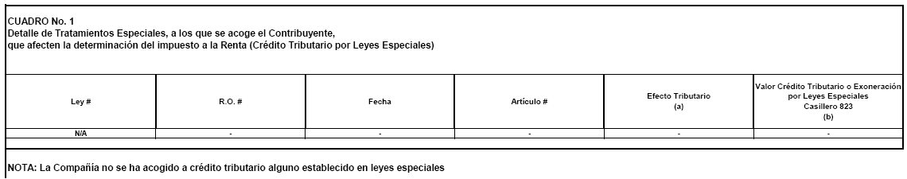
  ELABORACIÓN DE ANEXO 2 (Gastos Financieros por Intereses con Créditos Externos)
Se procedió a revisar las cuentas de pasivo que se llama Obligaciones financieras donde se verificó que la compañía Iluminaciones S.A. no mantiene ningún crédito externo.

Slide 23
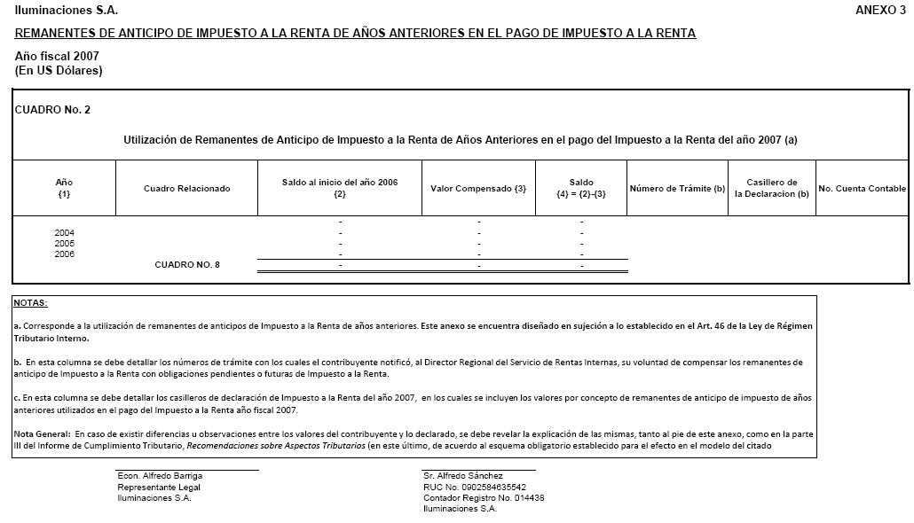
  ELABORACIÓN DE ANEXO 3 (Remanentes de Retenciones o Anticipo de Impuesto a la Renta de años anteriores en el pago de Impuesto a la Renta)
Se procedió a verificar en la declaración del formulario 101 en la parte de la conciliación tributaria en el caso de que la empresa Iluminaciones S.A. tenga un saldo a favor o haya pagado por adelantado el impuesto a la renta.

Slide 24
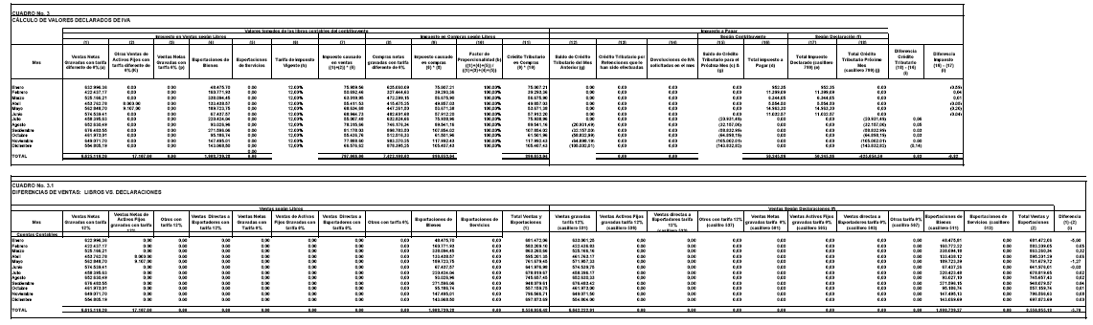
  ELABORACIÓN DE ANEXO 4 (Cálculo de valores Declarados de IVA)
Para realizar este anexo se tuvo que contar con los formularios mensuales de IVA (Impuesto al valor agregado).
Cuadro 3.- Se solicitó los mayores de ventas y compras netas con tarifa diferente de 0%, ventas netas grabadas con tarifa 0%, se verificó las cuentas de mayores de activo fijo y de exportaciones de bienes y servicios.
Cuadro 3.1.- Al igual que el cuadro anterior se toman los mismos valores que fueron contabilizados en libros, pero además se añaden las ventas según la declaración del formulario 104. Cuadro 3.2.- Se realizó un cruce de ventas declaradas en IVA vs las ventas declaradas en ventas.

Slide 25
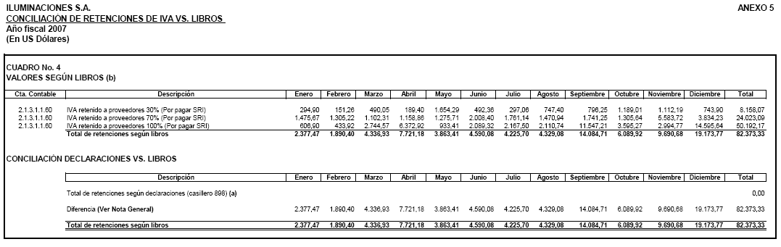
  ELABORACIÓN DE ANEXO 5 (Conciliación de Retenciones de IVA vs Libros)
Se procedió a verificar según los mayores en libros de todo el año 2007, el valor de los pagos por concepto de IVA 30%, 70% y 100% y luego se procedió a tomar el valor del formulario 104 casillero 898 mensualmente.

Slide 26
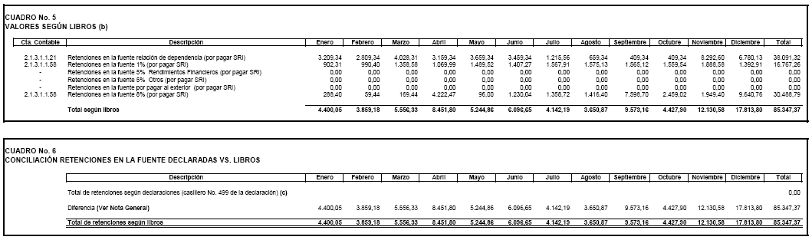
  ELABORACIÓN DE ANEXO 6 (Conciliación de Retenciones en la Fuente de Impuesto a la Renta vs Libros)
Se procedió a verificar según los mayores en libros de todo el año 2007, el valor de los pagos por concepto de Retenciones en la Fuente (RTE. FTE.) 1%,5%,8%, por relación de dependencia y luego se procedió a tomar el valor del formulario 103 casillero 499 mensualmente.

Slide 27
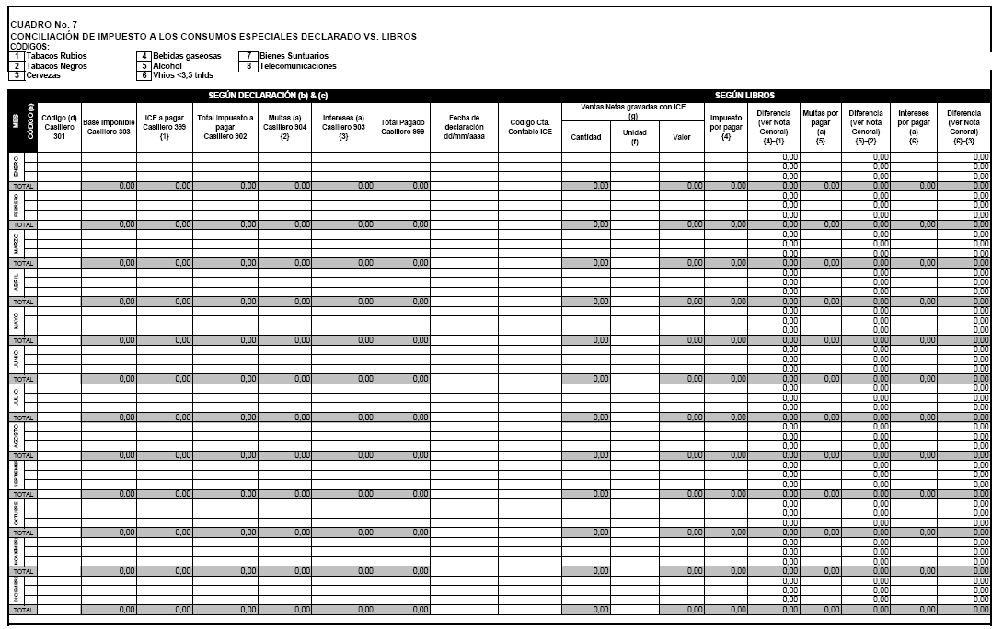
  ELABORACIÓN DE ANEXO 7 (Resumen de Importaciones y pago de Impuesto a los consumos Especiales)
La compañía no aplica por tratarse de productos de Iluminación.

Slide 28
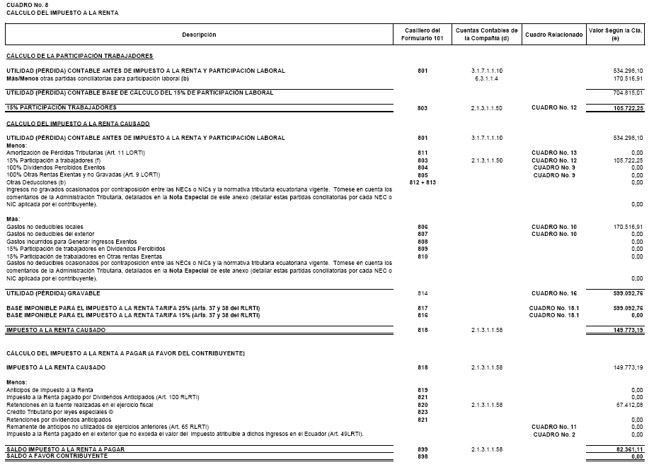
  ELABORACIÓN DE ANEXO 8 (Conciliación tributaria de Impuesto a la Renta)
Nuestra base fundamental para este Anexo es el formulario 101, el cual es entregado por la Iluminaciones S.A. a la Superintendencia de la Compañía hasta fines el 30 de Abril de cada año.

Slide 29
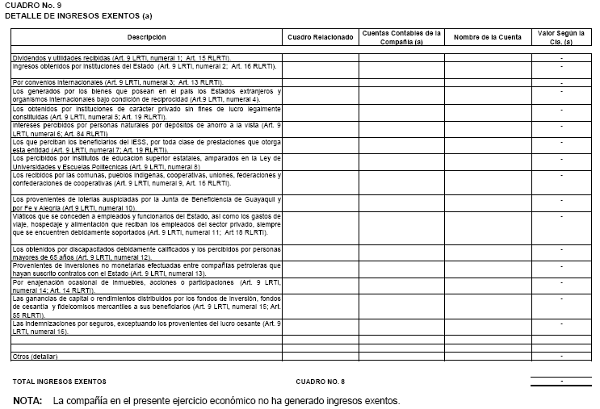
  ELABORACIÓN DE ANEXO 8.1 (Detalle de Ingresos Exentos)
La compañía Iluminaciones S.A. en el presente año no ha generado ingresos exentos de acuerdo al reglamento de la Ley de Régimen tributario Interno en sus diferentes numerales.

Slide 30
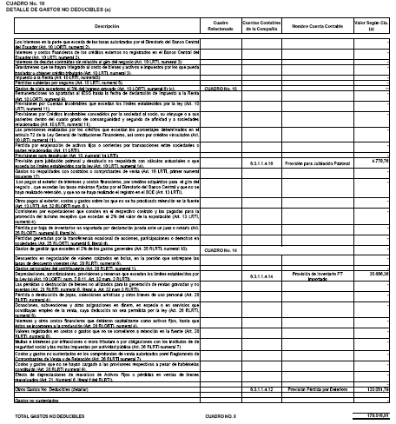
  ELABORACIÓN DE ANEXO 8.2 (Detalle de Gastos No Deducibles)
Para el caso de la Compañía Iluminaciones S.A. existen 3 rubros que conforman el Gasto No Deducible, como son: Provisión para Jubilación Patronal, Provisión de Inventario PT Importado, Provisión Pérdidas por Deterioro los mismos, que fueron tomados de los mayores que se encuentran reflejados en libros.

Slide 31
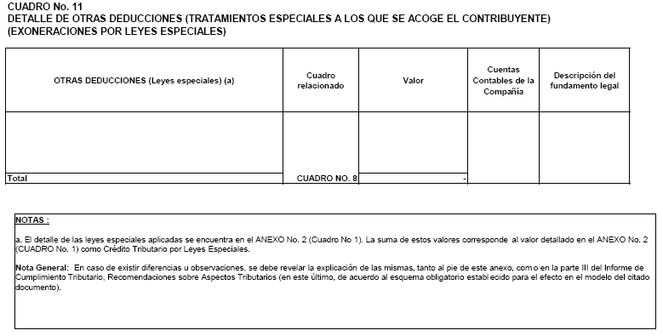
  ELABORACIÓN DE ANEXO 8.3 (Detalle de otras deducciones (Tratamientos Especiales a los que se acoge el Contribuyente))(Exoneraciones por Leyes Especiales)
La compañía en el presente ejercicio no se acoge a ningún beneficio tributario establecido en leyes especiales.

Slide 32
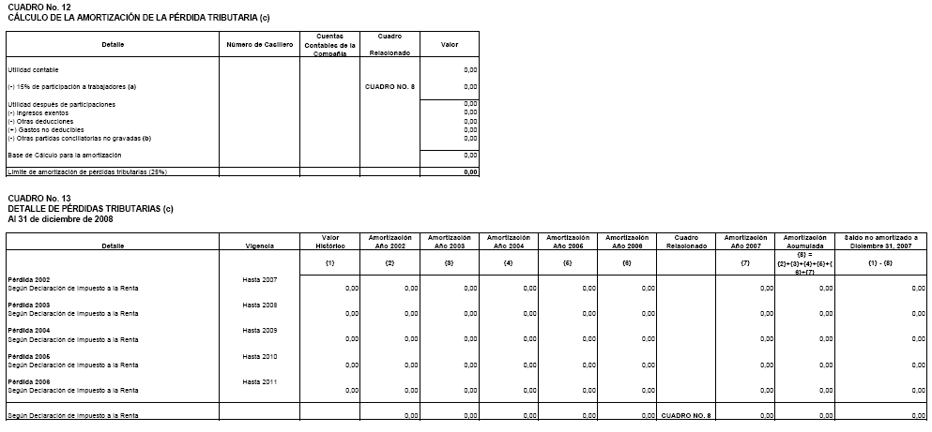
  ELABORACIÓN DE ANEXO 8.4 (Cálculo de la Amortización de la Pérdida Tributaria
Las declaraciones de Impuesto a la Renta por los años comprendidos entre el 2001 al 2006 no presentan pérdida tributaria alguna.

Slide 33
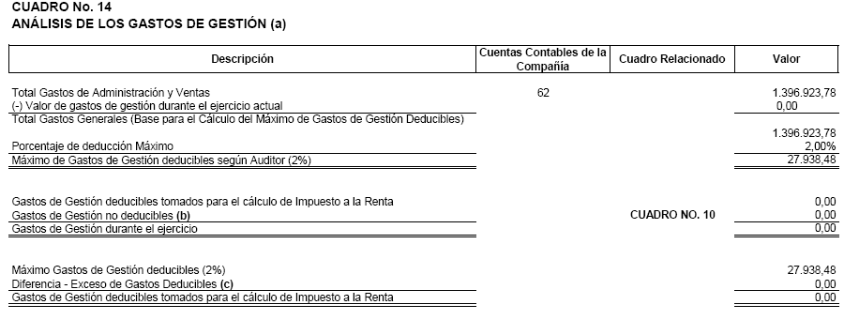
  ELABORACIÓN DE ANEXO 8.5 (Análisis de los Gastos de Gestión)
La compañía Iluminaciones S.A. durante el ejercicio actual no tiene gastos de gestión y lo podemos verificar en el formulario 101 (ANEXO 10) del casillero 744. Se solicitaron los mayores de administración como gastos de ventas para verificar el total de los gastos, dicho valor también fue verificado en el informe financiero de Auditoría.

Slide 34
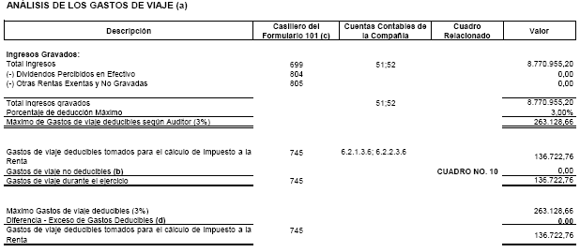
  ELABORACIÓN DE ANEXO 8.6 (Análisis de Gastos de Viaje)
Se procedió a verificar los mayores en libros correspondientes a todos los ingresos que percibe la compañía, dicho valor fue verificado en el informe financiero de Auditoría.

Slide 35
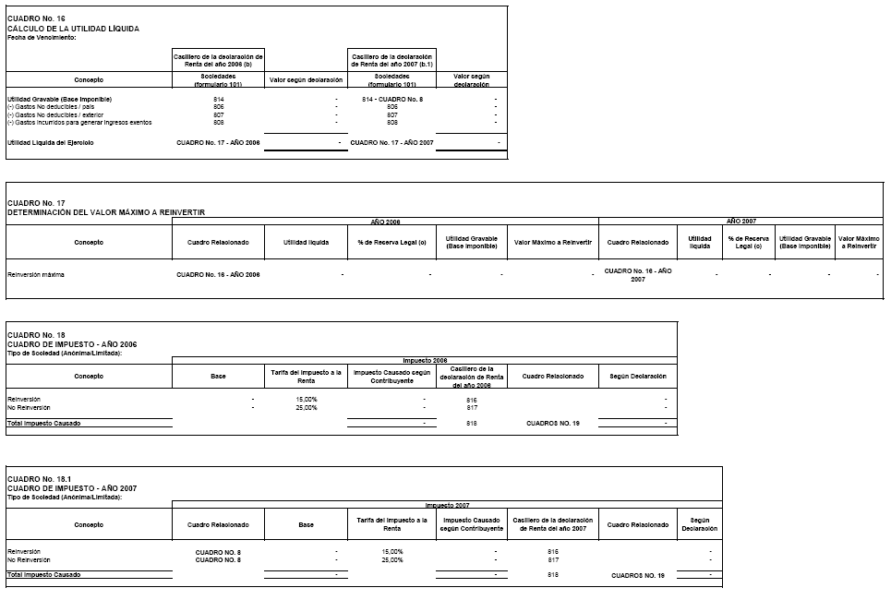
  ELABORACIÓN DE ANEXO 9 (Cálculo de Reinversión de Utilidad)
La compañía Iluminaciones S.A. no aplica en este ANEXO por que no desean reinvertir sus Utilidades.

Slide 36
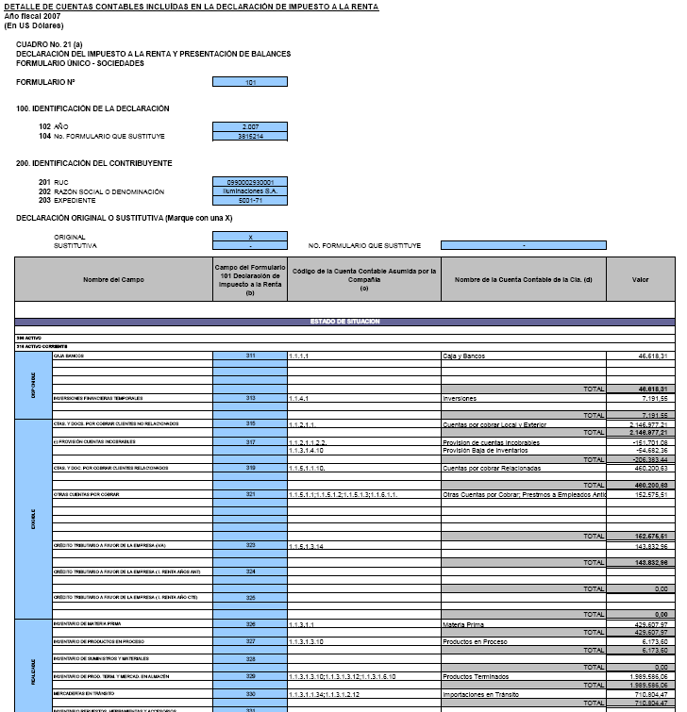
  ELABORACIÓN DE ANEXO 10 (Detalle de Cuentas Contables incluidas en la declaración de Impuesto a la Renta)
Este ANEXO contiene el mismo detalle del formulario 101 de Impuesto a la Renta.

Slide 37
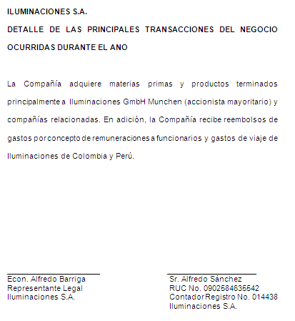
  ELABORACIÓN DE ANEXO 11 (Detalle de principales transacciones del negocio ocurridas durante el año)
En este ANEXO se detallan las transacciones realizadas durante el año 2007 cuadrando con el ANEXO 1 en el punto 1.13 de compañías relacionadas.

Slide 38
3. CONCLUSIONES Y RECOMENDACIONES
CONCLUSIONES
De acuerdo con el análisis y seguimiento de las auditorías realizadas en años anteriores y a las informaciones solicitadas a la compañía de Iluminación podemos concluir con los siguientes:
En la determinación de la base imponible para el cálculo de la participación de trabajadores e impuesto a la renta, la Compañía no consideró los siguientes gastos no deducibles en las conciliación tributaria: Provisión para obsolencia de inventarios.
- Provisión para desahucio.
- Créditos tributarios de años anteriores, no recuperados.
- El monto asciende a $54,682.36 USD
- Esta observación no fue regularizada desde la auditoría anterior y a la presente fecha tampoco tenemos un registro de regularización.
Durante el 2007, la compañía efectúo pagos a ciertos funcionarios por honorarios profesionales, los cuales no se encuentran documentados por facturas, así como también no existe una adecuada aplicación del porcentaje de retención en la fuente del impuesto a la renta. La diferencia detectada fue de $1,279 USD.

Slide 39
3. CONCLUSIONES Y RECOMENDACIONES
Esta observación fue regularizada en el presente ejercicio. La Compañía incluye en la cuenta pasivos No. 2.1.3.1.1 “Otros impuestos retención fuente” todas las transacciones tributarias originadas por los siguientes conceptos: 1% retenciones efectuadas por los clientes; retenciones y pagos mensuales de retenciones efectuadas a proveedores; y las provisiones de impuesto a la renta. El registro auxiliar actual no permite identificar rápidamente dichas transacciones. Esta observación no fue regularizada desde la auditoría anterior y a la presente fecha tampoco tenemos un registro de regularización.

Slide 40
3. CONCLUSIONES Y RECOMENDACIONES
RECOMENDACIONES
De las conclusiones mencionadas en el punto anterior es conveniente que la Compañía realice ciertas consideraciones para evitar futuras complicaciones que afecten a sus actividades, por lo que se sugiere las siguientes recomendaciones:
- La compañía Iluminaciones S.A. debería establecer procedimientos de control que permitan identificar gastos no deducibles, previo a la preparación de la conciliación tributaria, con el propósito de evitar observaciones de parte de la entidad de control.
- El artículo 39 del Reglamento de la Ley de Régimen Tributario Interno indica “Que se entienden por servicios ocasionales los que constan en contratos o convenios cuya duración sea inferior a seis meses. En este caso, los ingresos de fuente ecuatoriana percibidos por personas naturales sin residencia en el país por servicios ocasionalmente prestados en el Ecuador y pagados o acreditados por personas naturales, entidades y organismos del sector público o sociedades en general, estarán sujetos a la tarifa única del 25% sobre la totalidad del ingreso percibido y será sometido a retención en la fuente por la totalidad del impuesto. Quién efectúa dichos pagos o acreditaciones, deberá emitir la respectiva liquidación de compra y de prestación de servicio”.

Slide 41
3. CONCLUSIONES Y RECOMENDACIONES
- Consecuentemente, recomendamos obtener las facturas y cumplir el artículo mencionado en el párrafo precedente, con el propósito de evitar observaciones por parte de la entidad de control.
- Crear cuentas a nivel de los registros auxiliares y clasificarlos por conceptos como se mencionan en la observación, con el propósito de conciliar e identificar diferencias que requieran ser regularizadas.

